Slide 1
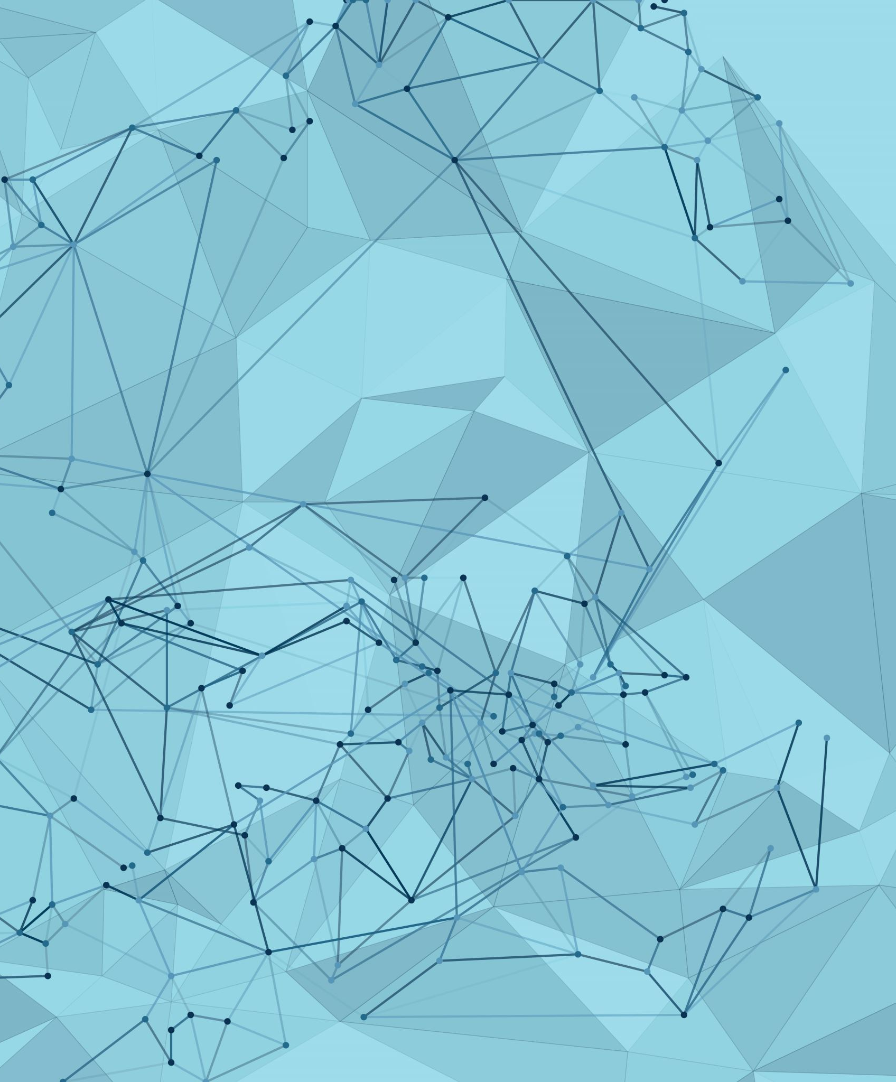
La Evolución de la Programación
Línea del Tiempo

Slide 2
Siglo xix
  Ada Lovelace (1815-1852)
  Considerada la primera programadora
  Trabajo en la máquina analítica
Charles Babbage (1791-1871)
Inventor de la máquina analítica
Considerada la primera computadora

Slide 3
DéCADA DE 1940-1950 : los inicios de la programación
Alan Turing (1912-1954)
Desarrollo la máquina de Turing ( modelo teórico de computación )
John Von Neuman(1903-1957)
Desarrolló el concepto arquitectura de Von Neumann( base para la mayoría de las computadoras modernas
Grace Hopper(1906-1992)
Desarrollo el lenguaje de programación COBOL en 1959
Código de máquina
Primer lenguaje de programación , consistía en secuencia de bits (0 y 1)
Ensamblador
Lenguaje d programación que utiliza símbolos mnemotécnicos para representar instrucciones de código máquina

Slide 4
1950-1960 LENGUAJE DE ALTO NIVEL
John Backus (1924-2007)
Desarrollador principal de FORTRAN en 1957
John Mcarthy (1927-2011)
Desarrollo el lenguaje de programación LISP en 1958
Dennis Ritchie (1941-2011)
Desarrollo el lenguaje de programación C en 1972
FORTRAN
El primer lenguaje de alto nivel ampliamente utilizado para cálculos numéricos y científicos
COBOL
Se diseño para la aplicaciones comerciales y de negocios
LISP
Lenguaje de programación funcional utilizado en inteligencia natural y otros campos

Slide 5
1960-1970 Estructuración
Niklaus Wirth (1934)
Desarrollo el lenguaje de programación Pascal en 1970
Alan kay (1940)
Desarrollo el lenguaje de programación Smalltak en 1972
Bjarne Stroustrup(1950)
Desarrollo el lenguaje de programación C++ en 1983
Algol (1958-1968)
Fue un lenguaje de programación que incluyo en la creación de otros lenguajes como Pascal y C
Pascal (1970)
Lenguaje de programación estructurado que se diseño para enseñar programación y desarrollar software de sistemas

Slide 6
1970-1980 programación orientada a objetos
Simula (1967-1970
El primer lenguaje de programación orientado a objetos , introdujo conceptos como clases , objetos y herencia
Smalltak
Es un lenguaje de programación orientado a objetos que influyó en la creación de otros lenguajes como Java y C#
Dennis Ritchie (1941-2011)
Desarrollo el lenguaje C en 1972 que se convirtió en más popular del mundo
Brian Kernighan(1942)
Coautor del libro “El lenguaje de la programación C”

Slide 7
1980-1990 lenguajes populares
James Gosling (1955)
Desarrollo el lenguaje de programación JAVA en 1955
Linus Torvalds (1969)
Desarrollo el sistema operativo LINUX en 1991
Brendan Eich (1961)
Creador del lenguaje JAVASCRPIT en 1995
Yukihiro Matsumoto
Creador del lenguaje RUBY en 1993
Mark Zuckerberg (1984)
Cofundador de Facebook y desarrollador de varios lenguajes de programación , incluyendo el lenguaje PHP
Larry Page y Sergey Brin
Cofundadores de Google y desarrolladores de varios lenguajes como JAVA

Slide 8
1990-2000 INTERNET Y WEB
Brendan Eich
Desarrollo el programa JAVASCRIPT un lenguaje de programación que se utiliza en el desarrollo de paginas web interactivas y dinámicas .
Guido Van Rossum
Desarrollo el programa PYTON es un lenguaje de programación versátil que se utiliza en una amplia variedad de áreas como el desarrollo de web, inteligencia artificial y el análisis de datos

